Slide 1
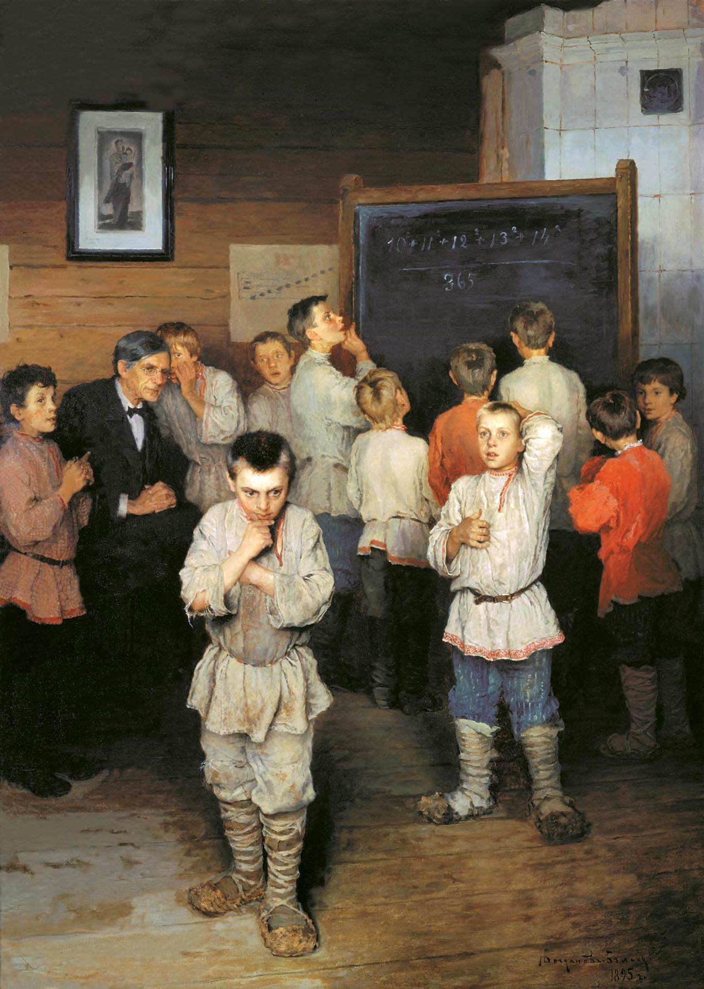
«Каверзные» задания в ОГЭ по информатике
Использованы материалы
семинара АСОУ для экспертов ОГЭ и материалы ОБЗ (ОГЭ по информатике) ФИПИ

Slide 2
Количественные и качественные показатели ОГЭ-2014
Приняли участие: 1662 учащихся
Не преодолели минимальный порог: 21 (1.26%)
Количество учащихся, получивших оценку 5 по предмету: 728 (43.8%)
Из них набрали максимальный балл: 102 (6,14%)
Средний балл по предмету: 15,97

Slide 3
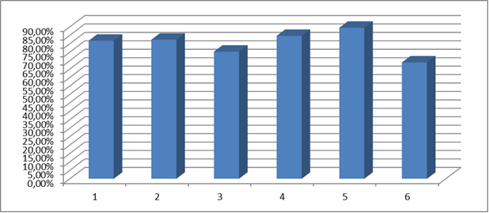
Успешность выполнения заданий первой части

Slide 4
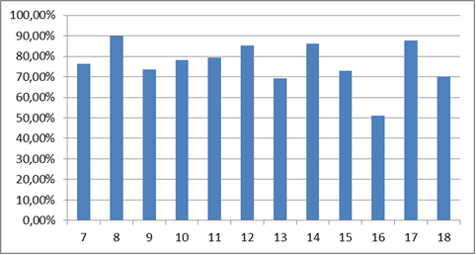
Успешность выполнения заданий второй части

Slide 5
КРИТЕРИИ ОЦЕНИВАНИЯ И РЕЗУЛЬТАТЫ ВЫПОЛНЕНИЯ ЗАДАНИЯ 19
Критерии оценивания | Баллы | Количество и доля участников, получивших данный балл
Получены правильные ответы на оба вопроса. | 2 | 601 | 39,67%
Получен правильный ответ только на один из двух вопросов. | 1 | 418 | 27,59%
Правильные ответы не получены ни на один из вопросов. | 0 | 496 | 32,74%

Slide 6
РЕЗУЛЬТАТЫ ВЫПОЛНЕНИЯ ЗАДАНИй 20.1. и 20.2
Баллы, выставленные экспертами за задания | Количество и доля участников, получивших данный балл
2 | 715 | 47,19%
1 | 103 | 6,80%
0 | 715 | 47,19%

Slide 7
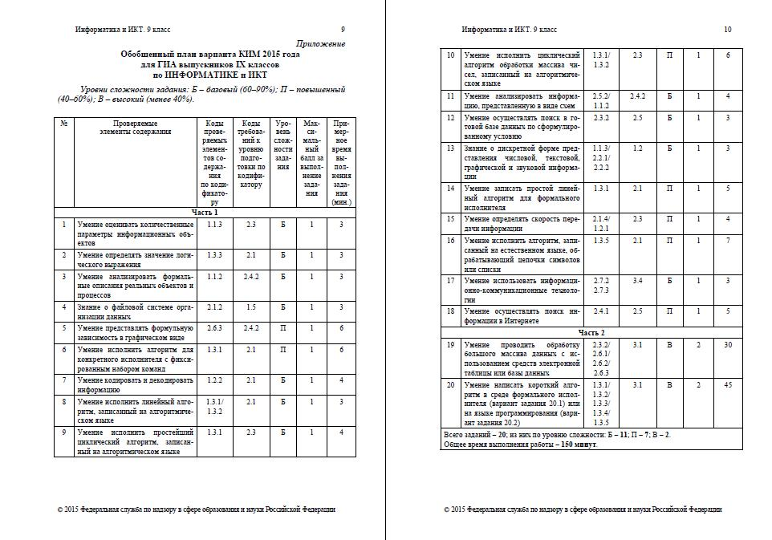

Slide 8
Задание 4 – файловая организация
Задание №005bc4
Пользователь работал с каталогом Лето. Сначала он поднялся на один уровень вверх, затем спустился на один уровень вниз, потом ещё раз спустился на один уровень вниз.
В результате он оказался в каталоге
C:\Фото\Экскурсии\Псков
Запишите полный путь каталога, с которым пользователь начинал работу.
1)C:\Лето
2)C:\Фото\Лето
3)C:\Фото\Тула\Лето
4)C:\Фото\Экскурсии\Лето

Slide 9
Задание 4 – файловая организация
Задание №3D3822
Пользователь работал с каталогом Подготовка. Сначала он поднялся на один уровень вверх, затем спустился на один уровень вниз, потом ещё раз спустился на один уровень вниз, потом ещё раз спустился на один уровень вниз. В результате он оказался в каталоге
C:\ГИА\Excel\Таблицы
Укажите полный путь каталога, с которым пользователь начинал работу.
1)C:\ГИА\Текст\Редактирование\Подготовка
2)C:\Подготовка
3)C:\ГИА\Текст\Подготовка
4)C:\ГИА\Подготовка

Slide 10
Задание 4 – файловая организация
Задание №29130C
В некотором каталоге хранился файл Том 1, имевший полное имя D:\Литература\20 век\Том 1. Пользователь, находившийся в этом каталоге, поднялся на два уровня вверх, создал подкаталог Шолохов и переместил в созданный подкаталог файл Том 1. Каково стало полное имя этого файла после перемещения?
1)D:\Литература\Шолохов\Том 1
2)D:\20 век\Шолохов\Том 1
3)D:\Литература\20 век\Шолохов\Том 1
4)D:\Шолохов\Том 1

Slide 11
Задание 7 – кодирование и декодирование
Задание №137FF0
От разведчика была получена следующая шифрованная радиограмма, переданная с использованием азбуки Морзе:
∙ - ∙ ∙ - ∙ - - ∙ - - - ∙ ∙ - - ∙
При передаче радиограммы было потеряно разбиение на буквы, но известно, что в радиограмме использовались только следующие буквы:
Определите текст радиограммы.
И | А | Н | Г | Ч
∙ ∙ | ∙ - | - ∙ | - - ∙ | - - - ∙

Slide 12
Задание 7 – кодирование и декодирование
Задание №0D6782
От разведчика была получена следующая шифрованная радиограмма, переданная с использованием азбуки Морзе:
– ∙ – – ∙ – – – ∙ ∙ ∙ ∙ – ∙
При передаче радиограммы было потеряно разбиение на буквы, но известно, что в радиограмме использовались только следующие буквы:
Определите текст радиограммы. В ответе укажите, сколько букв было в исходной радиограмме.
Е | Н | О | З | Щ
∙ | – ∙ | – – – | – – ∙ ∙ | – – ∙ –

Slide 13
Задание 7 – кодирование и декодирование
Задание №1cada5
Валя шифрует русские слова, записывая вместо каждой буквы её код.
Некоторые цепочки можно расшифровать не одним способом. Например, 00101001 может означать не только УРА, но и УАУ.
Даны три кодовые цепочки:
01001001
11101001
10001010
Найдите среди них ту, которая имеет только одну расшифровку и запишите в ответе расшифрованное слово.
А | В | Д | О | Р | У
01 | 011 | 100 | 111 | 010 | 001

Slide 14
Задание 7 – кодирование и декодирование
Задание №FA7FDA
Ваня шифрует русские слова, записывая вместо каждой буквы её номер в алфавите (без пробелов). Номера букв даны в таблице.
Некоторые шифровки можно расшифровать несколькими способами. Например, 311333 может означать «ВАЛЯ», может – «ЭЛЯ», а может – «ВААВВВ».
Даны четыре шифровки:
312112
122987
892635
512030
Только одна из них расшифровывается единственным способом. Найдите её и расшифруйте. Получившееся слово запишите в качестве ответа.
А | 1 | Й | 11 | У | 21 | Э | 31
Б | 2 | К | 12 | Ф | 22 | Ю | 32
В | 3 | Л | 13 | Х | 23 | Я | 33
Г | 4 | М | 14 | Ц | 24
Д | 5 | Н | 15 | Ч | 25
Е | 6 | О | 16 | Ш | 26
Ё | 7 | П | 17 | Щ | 27
Ж | 8 | Р | 18 | Ъ | 28
З | 9 | С | 19 | Ы | 29
И | 10 | Т | 20 | Ь | 30

Slide 15
Задание 7 – кодирование и декодирование
Задание №B8EFE5
Сообщение было зашифровано кодом. Использовались только буквы, приведённые в таблице:
Определите, какая(-ие) буква(-ы) в сообщении повторяется(-ются).
.o..o.oo.o.oo.o...o..o.oo
A | Б | В | Г | Д | Е
..o.. | .o..o | .oo.o | .oooo | ...o. | .o.oo

Slide 16
Задание 2 – значение логического выражения
Задание №03D3D9
Для какой из приведённых последовательностей цветных бусин истинно высказывание:
(Вторая бусина жёлтая) И НЕ(Четвёртая бусина зелёная) И НЕ(Последняя бусина красная)
(К – красный, Ж – жёлтый, С – синий, З – зелёный)?
1)СЗККЖК
2)ЖЖКСЗК
3)СЖСЗКЗ
4)КЖЗСКС

Slide 17
Задание 2 – значение логического выражения
Задание №66d224
Для какого из приведённых имён ЛОЖНО высказывание:
(Третья буква гласная) ИЛИ НЕ (Последняя буква гласная)?
1)Елена
2)Татьяна
3)Максим
4)Станислав

Slide 18
Задание 2 – значение логического выражения
Задание №7A4CA9
Для какого из указанных значений числа X ЛОЖНО выражение:
НЕ ( X > 2 ) ИЛИ ( X = 4)?
1)1
2)2
3)3
4)4

Slide 19
Задание 2 – значение логического выражения
Задание №4179C4
Для какого из приведённых чисел ЛОЖНО высказывание:
(число < 40) ИЛИ НЕ (число чётное)?
1)123
2)56
3)9
4)8

Slide 20
Задание 16 – алгоритм обработки цепочки символов
Задание №55DB16
Автомат получает на вход трёхзначное десятичное число. По полученному числу строится новое десятичное число по следующим правилам.
1. Вычисляются два числа – сумма старшего и среднего разрядов, а также сумма среднего и младшего разрядов заданного числа.
2. Полученные два числа записываются друг за другом в порядке неубывания(без разделителей).
Пример. Исходное число: 277. Поразрядные суммы: 9, 14. Результат: 914.
Определите, сколько из приведённых ниже чисел могут получиться в результате работы автомата.
1616 169 163 1916 1619 316 916 116
В ответе запишите только количество чисел.

Slide 21
Задание 16 – алгоритм обработки цепочки символов
Задание №4854DB
Цепочка из трех бусин, помеченных латинскими буквами, формируется по следующему правилу:
– в середине цепочки стоит одна из бусин C, E, D;
– на первом месте – одна из бусин H, A, C, которой нет на втором месте;
– в конце – одна из бусин H, A, E, D, не стоящая на первом месте.
Определите, сколько из перечисленных цепочек созданы по этому правилу?
HEA HDH CCE ADD HEC AED HCE ECH CDE
В ответе запишите только количество цепочек.

Slide 22
Задание 16 – алгоритм обработки цепочки символов
Задание №3419B0
Некоторый алгоритм из одной цепочки символов получает новую цепочку следующим образом. Сначала вычисляется длина исходной цепочки символов; если она чётна, то удаляется правый символ цепочки, а если нечётна, то в начало цепочки добавляется буква В. В полученной цепочке символов каждая буква заменяется буквой, стоящей перед ней в русском алфавите (А – на Я, Б – на А и т. д., Я – на Ю).
Получившаяся таким образом цепочка является результатом работы описанного алгоритма.
Например, если исходной была цепочка АВС, то результатом работы алгоритма будет цепочка БЯБР, а если исходной была цепочка КРОТ, то результатом работы алгоритма будет цепочка ЙПН.
Дана цепочка символов КРИК. Какая цепочка символов получится, если к данной цепочке применить описанный алгоритм дважды (т. е. применить алгоритм к данной цепочке, а затем к результату вновь применить алгоритм)?
Русский алфавит: АБВГДЕЁЖЗИЙКЛМНОПРСТУФХЦЧШЩЪЫЬЭЮЯ

